Slide 1
SPEED STREET EVOLVE
制作ツール：Unreal Engine 5
企画種類：ブラッシュアップ
原案：向出創
企画：大嶋優

Slide 2
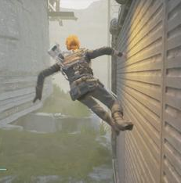
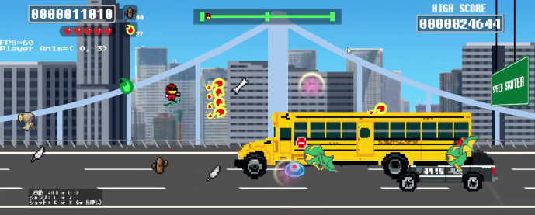
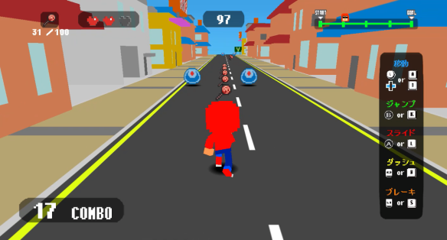
制作目標
１年～２年の間に作った作品をゲームエンジンを使って、
１つのゲームとして再構築する
ベーシックなランゲーム
2D横スク、3D奥スクもエンジン上で再構築した上で、追加要素を加える
ステージ：1
ステージ：12
ステージ：6
21/09
2D横スクロール
DirectX11
22/03
3D奥スクロール
DirectX11
23/01目標
3D奥スクロール
UE5

Slide 3
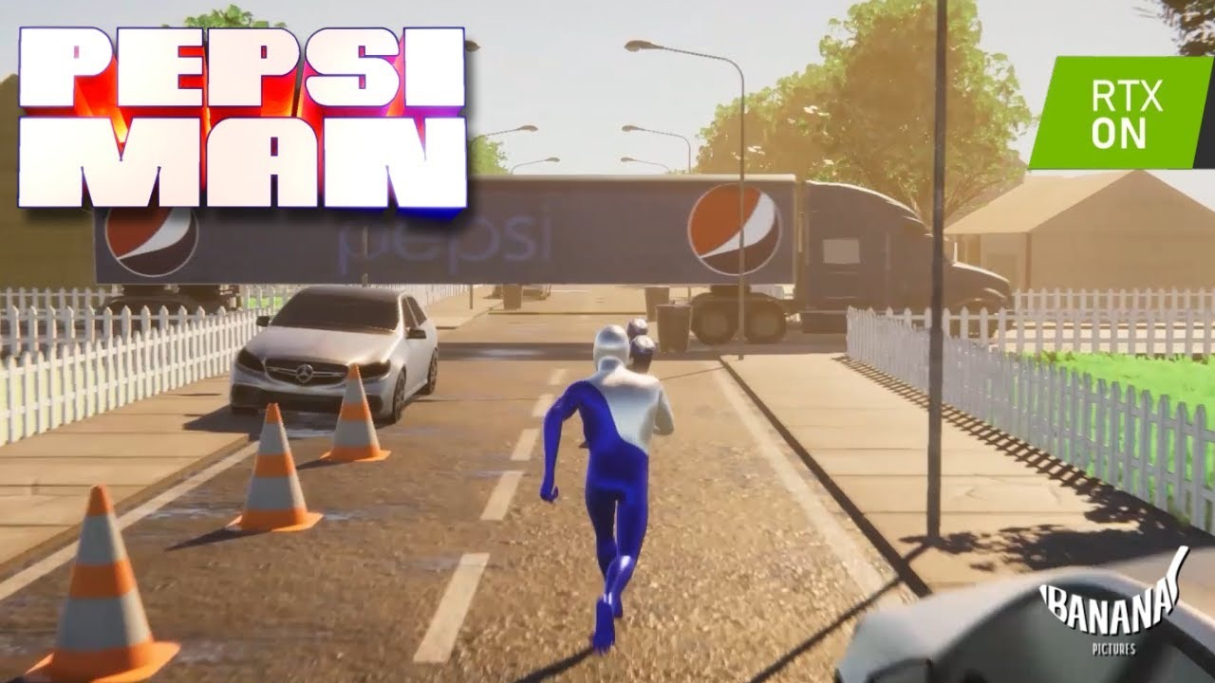
完成イメージ
ペプシマン(KID/PS,1999)

Slide 4
改善ポイント
１．まっすぐのステージしかなかった
分岐や折れ曲がりを導入し、リプレイ性を高める

Slide 5
改善ポイント
2．アクションの追加
新しい動きで進化を感じさせる
ジャンプ
ショット
ジャンプ
ダッシュ
スライディング
ジャンプ
ダッシュ
スライディング
壁走り

Slide 6





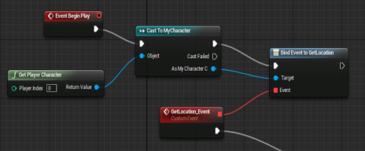
改善ポイント
3．新しい技術への挑戦
学校配布データを中心としたDirectX11 → 汎用エンジンであるUnreal Engine 5
C言語での手続き型プログラミング → BluePrintでのビジュアルスクリプティング
VisualStudioでのビルド&チェック → GUIによるリアルタイムデバッグ

Slide 7
世界観・ストーリー
Ｆｖｆｖ
Ｆｖｆ

